Slide 1



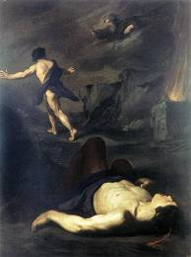
7. Kajinov sindrom
Bitka za pažnju
u Post 4
amdg.eu – Biblija za odrasle

Slide 2
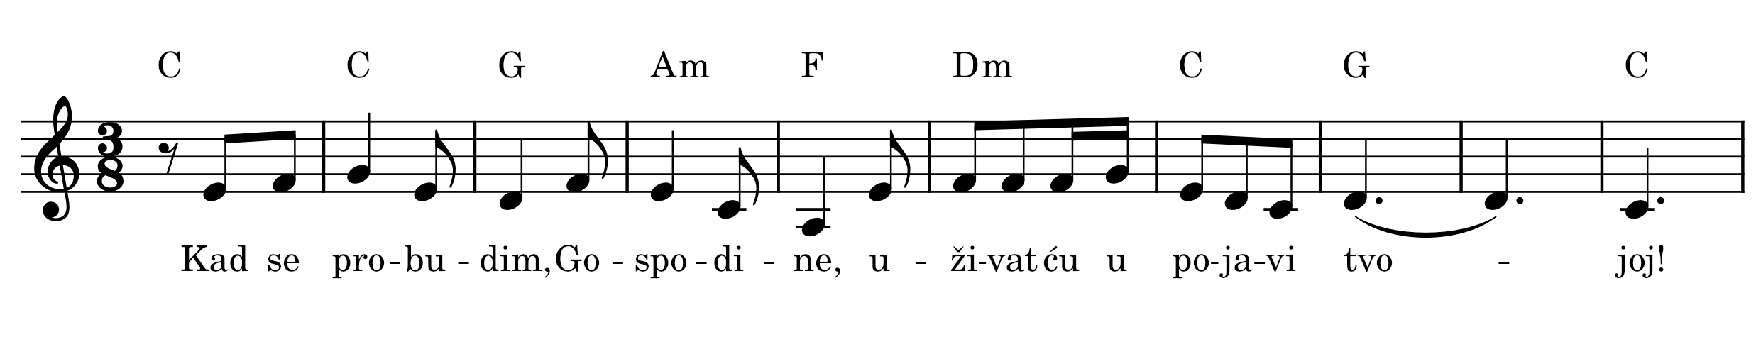
Kad se probudim (Ps 17)

Slide 3
7. Kajinov sindrom
Bitka za pažnju
u Post 4
amdg.eu – Biblija za odrasle

Slide 4
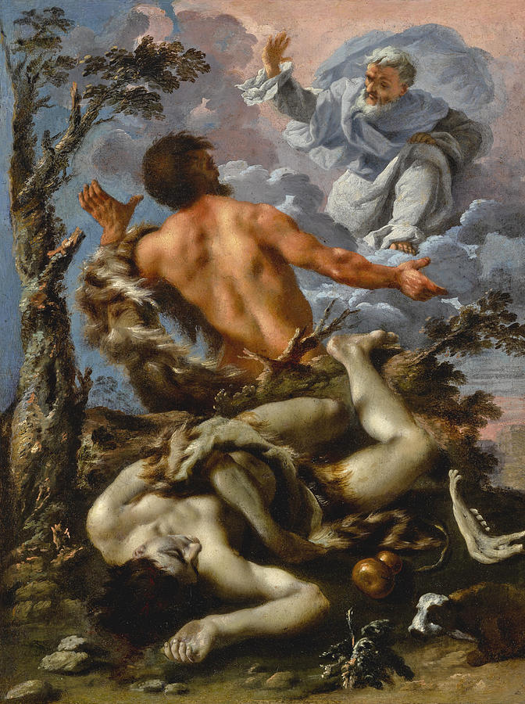
Napad na život
Koliko me vodi ljutnja?
Kako gledam na bližnje?
Kada meni Gospodin govori?
Alessandro Rosi, Kajin i Abel

Slide 5
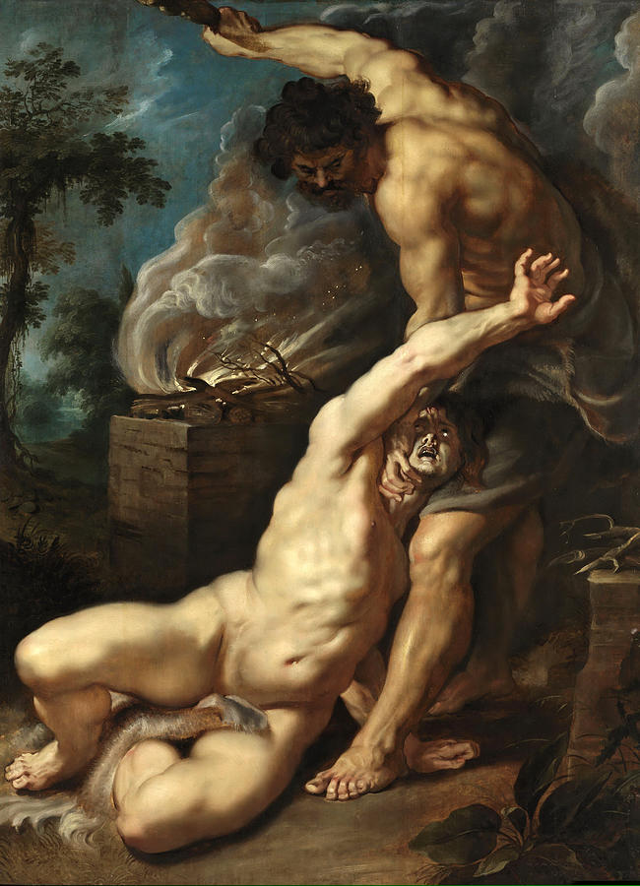
Svjetski poznat tekst
Pra-pouka o zavisti: pomućen pogled
  Namrgođeno lice („palo” Post 4,5.6)
Adam pozna svoju ženu (4,1.25 usp. 17)
  Početak i kraj izvještaja
  Usp. „muža ne poznajem” (Lk 1,34)
    Blisko poznavanje u cjeloživotnom zajedništvu
  „začeti i roditi” – Eva (Post 4,1);
  Emanuelova majka (Iz 7,14)
Abel – „dašak”, bezazlen
  Prvi biblijski pastir (Š., KS:„stočar” Post 4,2)
  Žrtvuje prvijence (4,4), sam je žrtva (4,8)
Aktivna prisutnost roditelja?
Bog „postavlja” Šeta (Post 4,27 usp. 1 Sam 2,8)
Peter Paul Rubens, Kajin ubija Abela

Slide 6
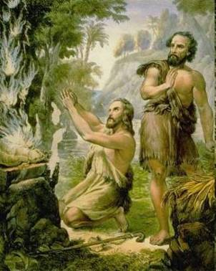
Kajin ambivalentan
  Majka o rođenju (Post 4,1)?
stečen את יהוה ’et ’Adonaj (s Bogom)
prvorođenac (v2 ) בכור b^{e}kôr
  “meni pripadaju” (Izl 13,2 usp. Post 4,4)
  Zanimanje u Post 4,2?
zadaća iz 2,5: עבד ‘ābad – opsluživatelj tla
pra-liturg: prvi prinos Bogu od plodova zemlje (4,3)
  zemlja prokleta (Post 3,17)
nakon očeva straha (3,9) osjećaj u 4,5?
“uskipio” (4,5)
  ⬄ Božja sloboda: שׁעה ša‘â – “paziti” (4s)
  Mlađi brat “napredniji” (Post 4,2), oponaša

Slide 7
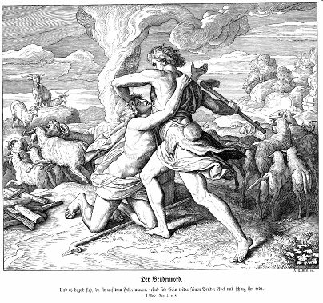
Božji interes
  Kome Bog govori u Post 4,6?
Kajinu, što?
1. Pita o osjećaju i stavu
uskipio, palo lice – usp. v5
  למה lāmmā – “za što”? (6)
  Usp. Ps 22,2
2. Daje mudrosnu
pouku o ljudskoj slobodi (v7)
  Grijeh חטא haṭṭa’ (v7)
Prihvaća li Kajin dijalog (v8)?
  Što s “uskipjelošću” (v8)?
Svoje stanje usmjerava na brata (v8)
  U kakvu odnosu s prijestupom u Post 3?
  Neposluh ⬄ krvoproliće
7

Slide 8
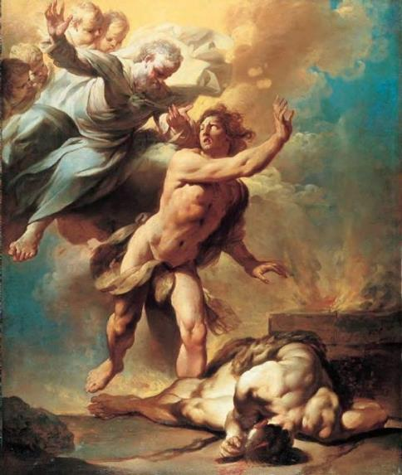
Dijalog
  Nov Božji pokušaj (4,9):
odgovornost za drugoga (v9)
  Usp. “Gdje si” u 3,9
  Reagira li Kajin? (4,9)
  pitanje o činu v10 (kao 3,13)
novo – teško – prokletstvo u 4,11 (usp. 3,14.17)
Zmija, zemlja, čovjek
Osuda u Post 4,12.14: נוע, נוד (nuª‘, nôd)
  Vječni skitalica, lutalica (KS), lutati i bježati (Šarić)
nestalnost i lutanje
8

Slide 9
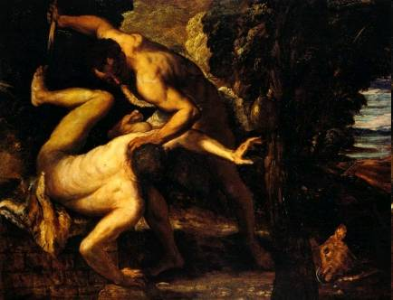
Krivnja
  “Hajdemo napolje!”
  (LXX Post 4,8)
Bez dijaloga među braćom
  Govor Bogu u 4,13?
Jadikovka o preteškoj krivnji
  Kakav strah u 4,14?
Od ubojstva הרג (hārag „umlatiti” 4,8.14)
גרשׁ (gāraš Post 4,14 usp. Jon 2,5 )
  “Tjeraš me” (KS), “izgoniš me” (Š.)
Sam odlazi (Post 4,16)
Tintoretto 1518 – 1594, Kajin i Abel; ulje na platnu (149 × 196 cm) — 1550-53
9

Slide 10
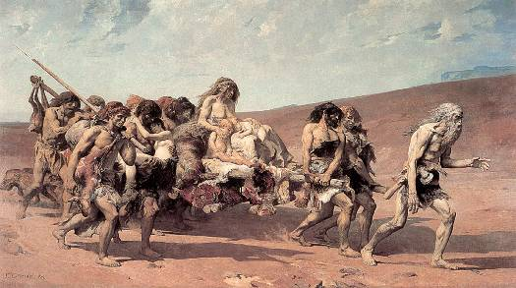
Posljedice
  Kamo?
Zemlja נוד (4,16,
usp. 4,12.14)
  Smjer?
“istočno od raja” – kao i roditelji 3,24; 4,16
  Zaštićeni prokletnik u 4,15?
Prima znak אות ôt (!) – teološka riječ
  Božja djela za spas naroda (SZ); Isusova čuda (Iv)
Fernand Cormon (1880), Kajin u zemlji Nod, Paris
10

Slide 11
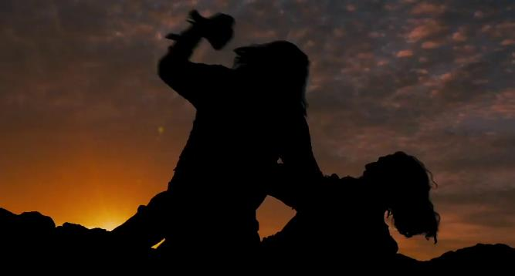
Umnažanje zla i početak molitve
  Kod Lameka (Post 4,24):
70 puta veća prijetnja (usp. 4,15):
  “krvna osveta”
  ⬄ Isus Petru: oprosti “70 x 7 puta” (Mt 18,22)
  Novozavjetna ocjena:
    Abelova žrtva pravedna (Heb 11,4)
    Kajin od Zloga (1 Iv 3,12)
unuk: Enoš – smrtan čovjek (Post 4,26)
Počinje molitva: zazivati ime Gospodnje (26)
11

Slide 12
Napad na život
Koliko me vodi ljutnja?
Kako gledam na bližnje?
Kada meni Gospodin govori?
Alessandro Rosi, Kajin i Abel

Slide 13
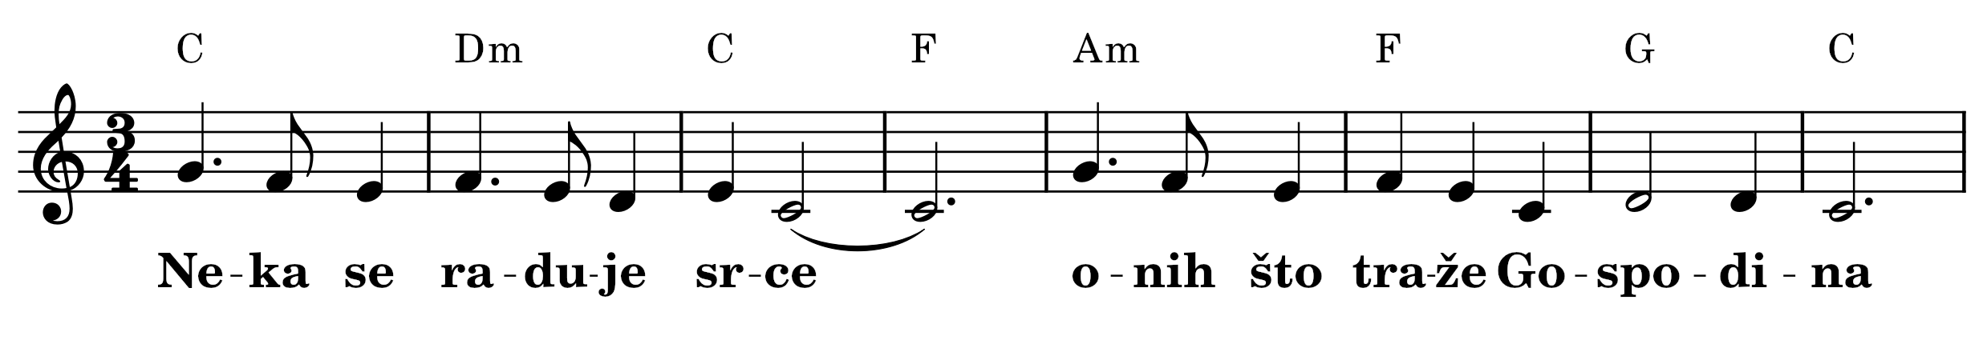
Neka se raduje srce (Ps 105)

